Slide 1
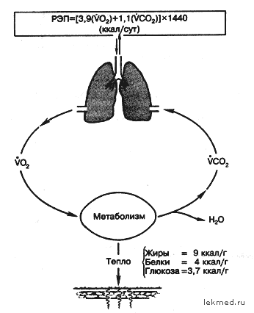
Лекция 3. Метаболизм.
Биологическое окисление
Лекция 2021
профессор Дорофейков Владимир Владимирович

Slide 2
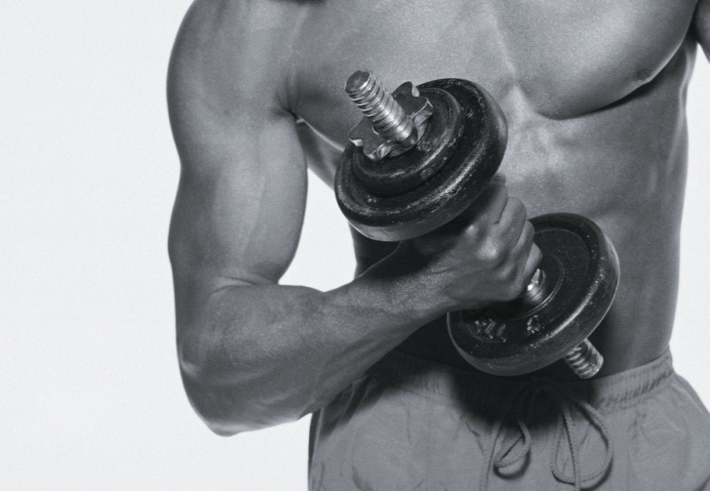
Цель лекции:
Изучить процессы преобразования веществ и энергии, лежащие в основе физиологических функций организма

Slide 3
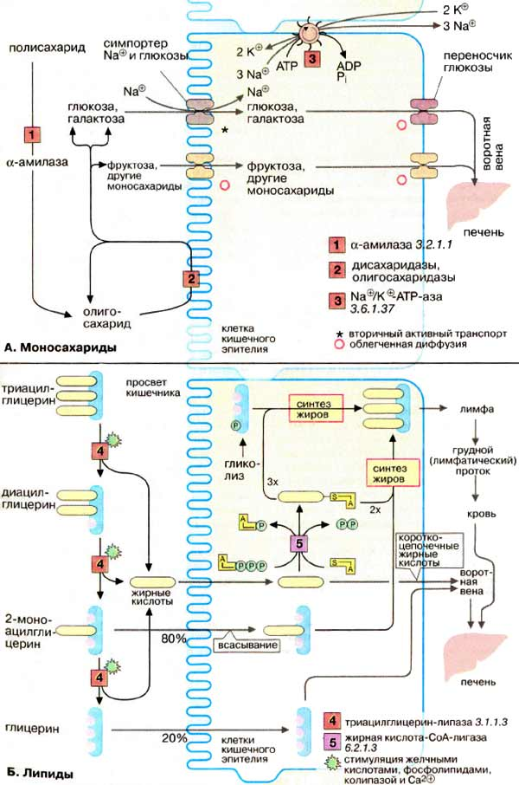
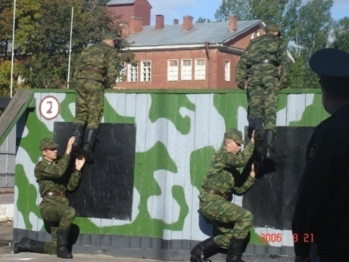
Учебные вопросы:
Этапы катаболизма и анаболизма.
Роль ферментов
АТФ- универсальный аккумулятор энергии
Митохондриальное окисление
ЦТК, его регуляция

Slide 4
Метаболизм – определение.
Метаболиты.
Мультиферментные системы (метаболические пути).
Ключевой фермент.
E1 E2 E3
А В С D

Slide 5
МЕТАБОЛИЗМ, равновесие.
АНАБОЛИЗМ
Реакции синтеза
Катализируют синтазы
КАТАБОЛИЗМ
Процесс превращения крупных биомолекул
в молекулы меньшего размера

Slide 6
БЕЛКИ
100 г
ЛИПИДЫ 100 г
УГЛЕВОДЫ
400 г
аминокислоты
Жирные
кислоты, глицерин
глюкоза
ПИРОВИНОГРАДНАЯ ПИРОВИНОГРАДНАЯ КИСЛОТА
Ацетил-КоА
Конечные продукты – СО₂ и Н₂О продукт
ЦТК

Slide 7
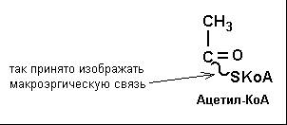
3 этапа катаболизма, в результате 2-ого этапа образуется универсальный метаболит, содержащий вит В5 – пантотеновую килоту -
ацетил КоА

Slide 8
Цикл трикарбоновых кислот (цикл Кребса)
Цикл Кребса – это завершающий этап катаболизма, в ходе которого происходит окисление остатка уксусной кислоты, входящего в состав ацетил-Ко А, до СО₂ и Н₂О.

Slide 9
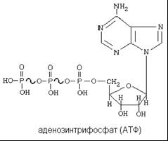
АТФ - универсальный аккумулятор энергии,
3-4 г в организме, оборот каждой молекулы более 10 000 раз в сутки

Slide 10
Примеры макроэргических соединений
АТФ гидролиз 1моля АТФ = 12 ккал
АДФ
Креатинфосфат
(только в мышцах и головном мозге)
Ацетил КоА
Сукцинил КоА

Slide 11
Креатинфосфатная реакция

Slide 12
Образование креатинина

Slide 13
Использование энергии макроэргических связей АТФ
АТФ+Н2О= АДФ + фосфат + энергия
Часть энергии всегда выделяется в виде тепла (поддержание температуры тела)
1. Обеспечение синтетических процессов
2. Мышечное сокращение (движение)
3. Транспорт веществ против градиента концентрации (транслоказы-7 класс Е)

Slide 14
2 способа образования АТФ
АДФ+ фосфат+энергия = АТФ+Н2О
1. Окислительное фосфорилирование
2. Субстратное фосфорилирование

Slide 15
Основные пути ресинтеза АТФ:
Аэробный
• Гликолитический (лактатный)
• Креатинфосфатный
Анаэробные

Slide 16
Количественные критерии креатинфосфатного механизма
Максимальная скорость –примерно в три раза выше максимальной скорости аэробного синтеза;
Время развертывания 1-2 сек;
Время функционирования с максимальной скоростью 8-10 сек.

Slide 18
Биологическое или митохондриальное окисление
Это процесс поэтапного переноса двух атомов водорода, отнимаемых от небольших метаболитов, на молекулярный кислород с образованием воды (эндогенная вода, около 300 мл).
Субстраты МТО (SH2) – вещества, которые окисляются в МТХ

Slide 19
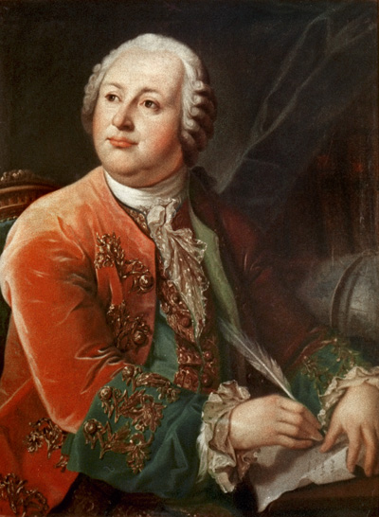
М.В. Ломоносов и Лавуазье
Окисление металлов происходит в результате соединения их с воздухом.
Современные представления о МТО быстро меняются

Slide 20
Особенности реакций митохондриального окисления в организме
Окисление происходит постепенно
Реакции происходят в водной среде
При сравнительно низкой температуре (37º С)
Происходят в митохондриях
(в эритроцитах невозможно)

Slide 21
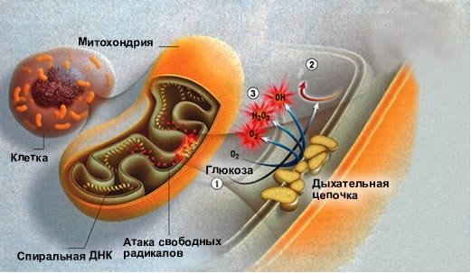
Строение митохондрий
Митохондрии имеют 2 мембраны : внешнюю и внутреннюю;
Внутренняя мембрана образует складки – кристы.

Slide 23
Тканевое дыхание. История
Бах Алексей Николаевич (1857-1946 гг. Теория активации кислорода)
Кащей бессмертный
Палладин Владимир Иванович теория активации водорода. (Москва-Харьков-Варшава-Петроград 1859-1922 гг.)
Варбург Отто (Н.премия 1931 г.) 1883-1970 гг.
Питер Митчел (Н.премия 1978 г.)
Скулачев Владимир Петрович (1935-)

Slide 24
Тканевое дыхание
от окисляемого вещества (субстрата) отнимаются 2 атома водорода (2 протона и 2 электрона);
по дыхательной цепи ( ферментов и коферментов, промежуточных переносчиков) они передаются на молекулярный кислород – О₂,
в результате чего образуется вода.

Slide 25
Тканевое дыхание - сложный ферментативный процесс
Все переносчики действуют последовательно, составляя «дыхательный ансамбль»
1. никотинамидные дегидрогеназы, (содержат вит. РР, никотинамид, НАД, НАДФ)
2. флавиновые дегидрогеназы, (содержат вит.В2 рибофлавин, ФАД или ФМН )
3. Ко Q10
4. цитохромы (содержат Fe в составе гема, работают парами)
а также комплексы I (НАД-убихинон),
II(ФАД, FeS, субстрат сукцинат),
III (цитохромы, гем, FeS), IV (цитохромоксидаза, Cu).

Slide 29
Редокс-потенциал переносчиков
Измеряют в Вольтах.
НАД -0,32 V
ФАД -0,05 V
Ко Q +0,04 V
Цитохромы +0.07-0,38 V
О2 +0, 82 V

Slide 30
Современная схема окислительного фосфорилирования в матриксе рН=8, в межмембранном пространстве рН=7

Slide 31
Субстраты МТО
Субстраты полной цепи
1.Изоцитрат (сотни г в сутки)
2.Яблочная кислота
3.Бэта-окси-ацил КоА
4.Бэта-оксибутират (десятки г в сутки)
5. глутамат
Субстраты удлиненной цепи
Субстраты укороченной цепи

Slide 32
Разобщающие яды
Динитрофенол
Салициловая кислота
Дикумарин
Избыток гормонов щитовидной железы
Опиаты (морфин, синтетические аналоги)

Slide 33
ЦТК- мультиферментная система

